Slide 1
Разработала ученица 10 «а» класса ЕФИМОВА АННА
Я выбираю здоровье!

Slide 2
«Здоровье – не все, но все без здоровья ничто»
Сократ, древнегреческий философ
Цель
дать основы здорового образа жизни
научить ценить и сохранять собственное здоровье

Slide 3
ЧТО ТАКОЕ ЗДОРОВЬЕ?
«Здравием нашего тела мы называем, то состояние, когда наше тело свободно от всех недостатков и болезней»
Учебник 1783 года
Здоровье – это не просто отсутствие болезней, это состояние физического, психического, социального благополучия.
Notes:
Жизнь – это богатство, данное изначально, и очень хочется, чтобы она была прекрасной и счастливой. А для этого необходимо крепкое здоровье. Давайте уточним, что же такое «здоровье».

Slide 4
ФОРМУЛУ ЗДОРОВЬЯ
Подумайте, сколько раз вы болели? 1 раз? 2 раза? Каждый месяц?
Мы привыкли к тому, что человеку естественно болеть! А ведь это неверная установка! Человеку естественно быть здоровым!
Наше здоровье зависит от нашего образа жизни, от наших привычек. Рассматривать здоровье необходимо ориентируясь на три вещи:
ПИТАНИЕ + ЗАКАЛИВАНИЕ + ДВИЖЕНИЕ

Slide 5
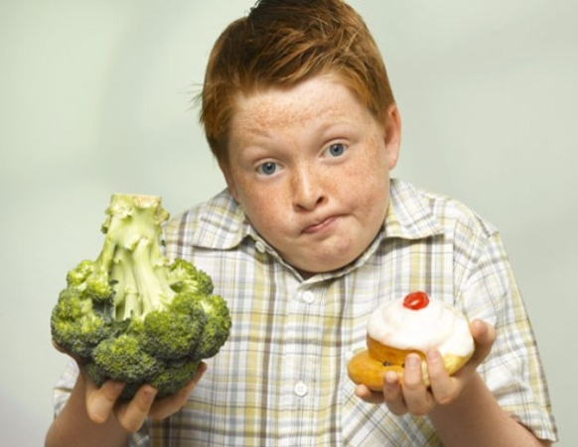
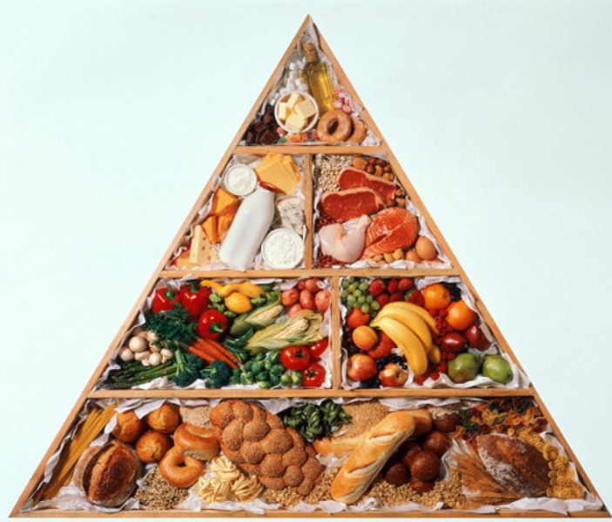
Правильное питание
«Есть, чтобы жить, а не жить, чтобы есть!»
Древнегреческий философ Сократ
Notes:
Мы постараемся сегодня объяснить ФОРМУЛУ ЗДОРОВЬЯ.
Действительно, правильное питание очень важно. Признаком здоровья считается хороший аппетит, однако с детства не следует приучаться к обжорству. Ещё древнегреческий философ Сократ дал человечеству прекрасный совет: «Есть, чтобы жить, а не жить, чтобы есть!» питание должно быть разнообразным.
Правильное питание подразумевает меню, богатое овощами, фруктами, съедобными целебными травами. Ягоды, фрукты, овощи – основные источники витаминов и минеральных веществ. Большинство витаминов не образуется в организме человека и не накапливаются, а поступают вместе с пищей. В рационе должно быть ограничено количество соли, сахара, животных жиров.

Slide 6
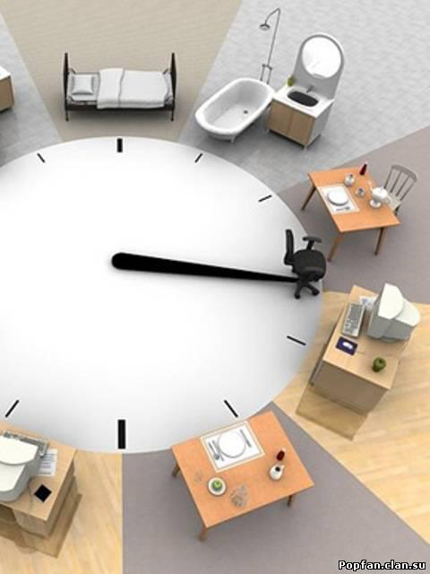
режим дня
Ученики, в суточном распорядке дня должны выделять следующее:
учебные занятия в школе и дома
внешкольные занятия – посещение кружков, секций, чтение книг
самообслуживание
выполнение правил личной гигиены
приём пищи
пребывание на свежем воздухе
занятия физкультурой и спортом
сон
Notes:
Физическая нагрузка необходима для организма. Но упражнения приносят пользу только в том случае, если они выполняются систематически. Зарядка должна стать для вас ежедневной привычкой.

Slide 7
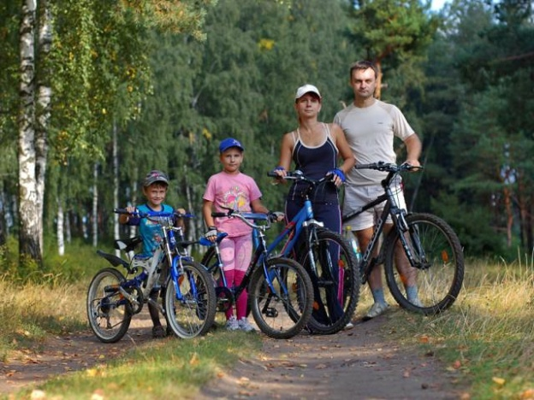
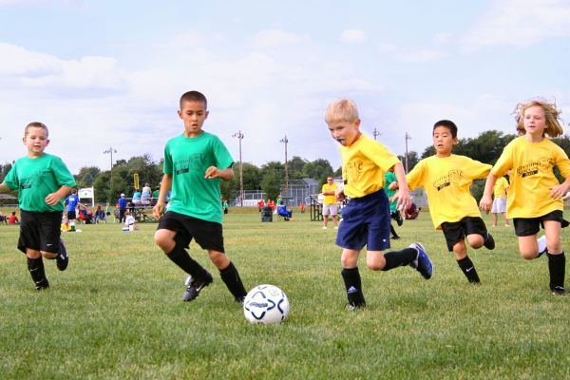
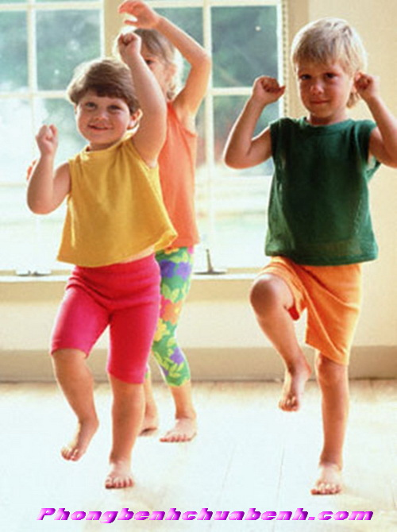
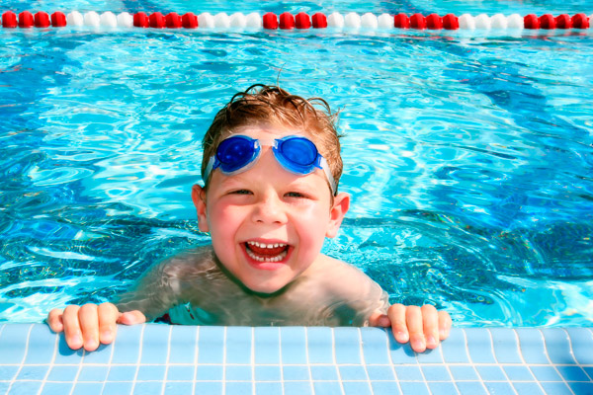
физическая активность
30 минут умеренной физической активности в день существенно улучшают здоровье
Notes:
30 минут умеренной физической активности в день существенно улучшают здоровье. И неважно, прогуляетесь ли Вы в это время, проедете на велосипеде или погоняете в футбол. Важно. Чтобы это было каждый день. С физкультурой надо дружить. При физических нагрузках в мозгу человека вырабатываются вещества, которые по мнению академика Павлова ведут к «мышечной радости» и вызывают у здорового человека настоящее наслаждение.

Slide 8
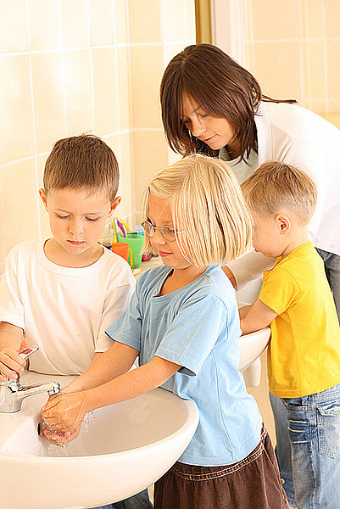
ЛИЧНАЯ ГИГИЕНА
Большое значение в профилактике различных заболеваний принадлежит личной гигиене. Личная гигиена — это уход за своим телом и содержание его в чистоте.

Slide 9
ВРЕДНЫЕ ПРИВЫЧКИ
Вредные привычки – это курение, алкоголь, наркомания. Это самые страшные разрушители здоровья, потому что они могут быть смертельными. И об этом нужно помнить всегда!
Опасность в том, что они вызывают привыкание.
Notes:
Вредные привычки – это курение, алкоголь, наркомания. Это самые страшные разрушители здоровья, потому что они могут быть смертельными. И об этом нужно помнить всегда! Наркотики, спиртные напитки, никотин. Содержащийся в сигаретах – это не просто вредные вещества. Опасность в том, что они вызывают привыкание. Попробовав однажды от скуки или ради интереса, можно на всю жизнь стать зависимым от них. Но жизнь такая будет очень недолгой.

Slide 10
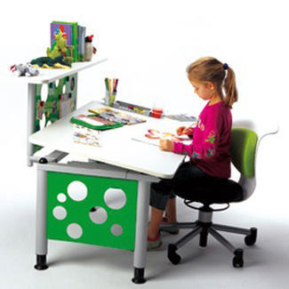
Здоровье школьника
Но надо помнить, что здоровье зависит уже от того, как ученик сидит за партой.
Большое значение имеет то, на каком расстоянии от глаз находится книга или тетрадь во время работы.
На уроках и дома при работе с компьютером , при выполнении домашнего задания необходимо каждые 30 минут давать глазам отдохнуть и делать специальную гимнастику для глаз.
Notes:
Здоровье школьника зависит от всего того, что уже было здесь перечислено. Но надо помнить, что здоровье зависит уже от того, как Вы сидите за партой, правильная осанка обеспечивает правильное положение позвоночника и внутренних органов. Большое значение имеет то, на каком расстоянии от глаз находится книга или тетрадь во время работы. На уроках и дома при работе с компьютером , при выполнении домашнего задания необходимо каждые 30 минут давать глазам отдохнуть и делать специальную гимнастику для глаз.

Slide 11
Активная деятельность и активный отдых
Правильное питание
Правила здорового образа жизни
Отсутствие вредных привычек
Режим
дня
Личная
Гигиена

Slide 12
Каждый из нас является хозяином своей судьбы, и хочется надеется, что каждый из нас выберет единственно верный путь – путь здорового образа жизни!

